Slide 1

ВЛИЯНИЕ ТЕМПЕРАТУРЫ НА АКТИВНОСТЬ ТРИГЕМИНАЛЬНОГО НЕРВА В МЕНИНГЕАЛЬНОЙ ОБОЛОЧКЕ КРЫСЫ
ФГАОУ ВО
Федорина А.И., Гафуров О.Ш.
Казань, Россия

Slide 2
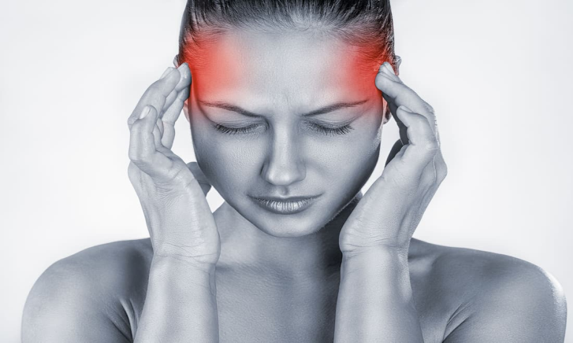
Введение
Мигрень - изнурительное неврологическое расстройство, которое затрагивает примерно 1 миллиард человек в мире. Известно, что мигрень связана с активностью тригеминального нерва, в связи с этим исследования, направленные на изучение изменения активности нервных волокон менингеальных оболочек, актуальны на сегодняшний день.
Важно отметить, что воспалительные процессы, сопровождающиеся повышением температуры, часто сопровождаются головными болями. Поэтому мы провели исследование влияния повышения температуры на активность тройничного нерва.
Цель:
Выявить влияние изменения температуры менингеальной области на частоту возникновения ПД в тригеминальном нерве.
Задачи:
Осуществить эксперименты с повышением температуры;
Провести кластерный анализ и установить связь с условиями эксперимента.

Slide 3
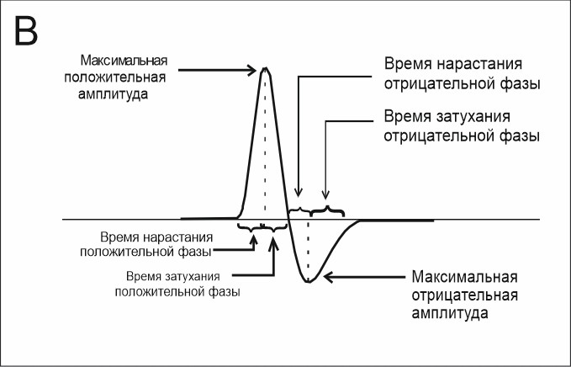
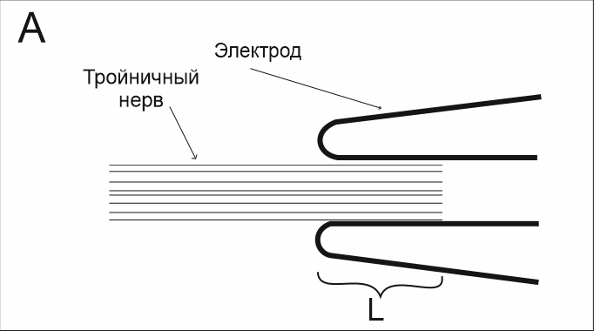
Методы и материалы
Исследование проводилось на крысах самцах линии Вистар группы контроля и возраста P36 при комнатной температуре (23–24 °C) с последующим повышением температуры на 10 °C.
Б
Рис. А – схема регистрации ПД Тройничного нерва в менингеальной оболочке крысы.
Рис. Б – фото регистрации ПД Тройничного нерва в менингеальной оболочке крысы.
Рис. В – схема расчета амплитудно-временных параметров регистрируемых ПД.

Slide 4
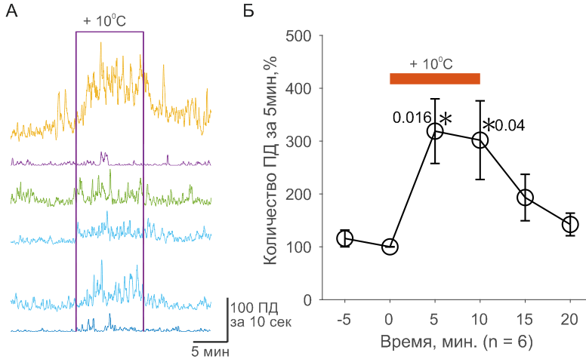
Анализ активности возникновения потенциалов действия
Рис. А – частота возникновения потенциалов действия в ходе экспериментов.
Рис. Б – процентное соотношение возникших потенциалов действия за каждые 5 мин.

Slide 5
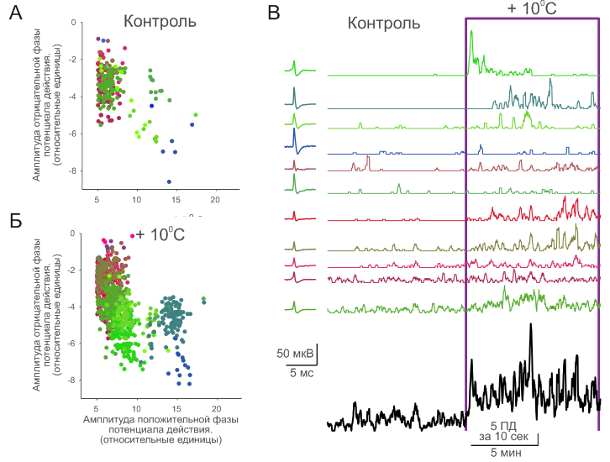
Кластерный анализ потенциалов действия
Рис. А – распределение потенциалов действия по амплитудам в контроле.
Рис. Б – распределение потенциалов действия по амплитудам при повышении температуры. Потенциалы действия представлены в пространстве амплитуд положительной и отрицательной фаз.
Рис. В – частота возникновения потенциалов действия для отдельных кластеров (цветные линии), рассчитанная с помощью кластеризации из частоты возникновения потенциалов действия в ходе эксперимента (черная линия). Цветные потенциалы действия - средний потенциал действия для кластера.

Slide 6
Заключение
В рамках проведенного нами исследования повышение температуры приводило к достоверному увеличению частоты возникновения потенциалов действия в нервных волокнах тройничного нерва тригеминальной области крысы.
Кластерный анализ позволяет предположить, что увеличение температуры приводит к увеличению активности возникновения потенциалов действия в большом количестве нервных волокон.
Возможной причиной такого результата может быть как увеличение скорости биохимических реакций, так и активация температурных рецепторов расположенных в нервных волокнах.

